Slide 1

POKJA II
TEKNOLOGI INFORMASI dan KOMUNIKASI
Peranan TIK
dalam Pencegahan Korupsi

Slide 2

OUTPUT KUNCI
JANGKA PENDEK ( s.d. 24 Juli 2015 )
FORUM DIALOG DIGITAL
12 JUNI 2015
FORUM DIALOG DIGITAL pada aplikasi DIGITAL OFFICE dapat digunakan oleh 32 anggota Tim Fasilitator sebagai media komunikasi dan diskusi
RAPERDA PENYELENGGARAAN SISTEM ELEKTRONIK
23 JULI 2015
Draft Naskah Akademis dan RAPERDA PENYELENGGARAAN SISTEM ELEKTRONIK DI PEMERINTAHAN KOTA BOGOR (Perubahan pada Perwali No. 33 Tahun 2013)
KENAIKAN PANGKAT ONLINE
20 JULI 2015
Pemberkasan Kenaikan Pangkat PNS Secara On Line, (Persyaratan administrasi untuk kenaikan pangkat dapat diunggah secara on line)

Slide 3
OUTPUT KUNCI
FORUM DIALOG DIGITAL
FORUM DIALOG DIGITAL sebagai sarana komunikasi dan diskusi antar Fasilitator sehingga tercipta Tim Efektif
Tujuan : Saranan Diskusi dan koordinasi antar anggota Tim Fasilitator dan Team Learning
Digunakan Oleh Team Learning : Yang ada pada daftar SK Walikota Team Learning
Forum Dialog Digital merupakan fasilitas yang ada pada aplikasi digitaloffice : http://digitaloffice.kotabogor.go.id.
Fasilitas lainnya antara lain adalah:
Pencatatan Agenda Kerja Harian
Kalender Kerja
Manajemen File
Forum Dialog Digital
Saat sudah terintegrasi dengan SIMPEG, semua pegawai yang terdata di SIMPEG dapat menggunakan Aplikasi Digital Office: User Id : NIP , password : Tahun Lahir

Slide 4
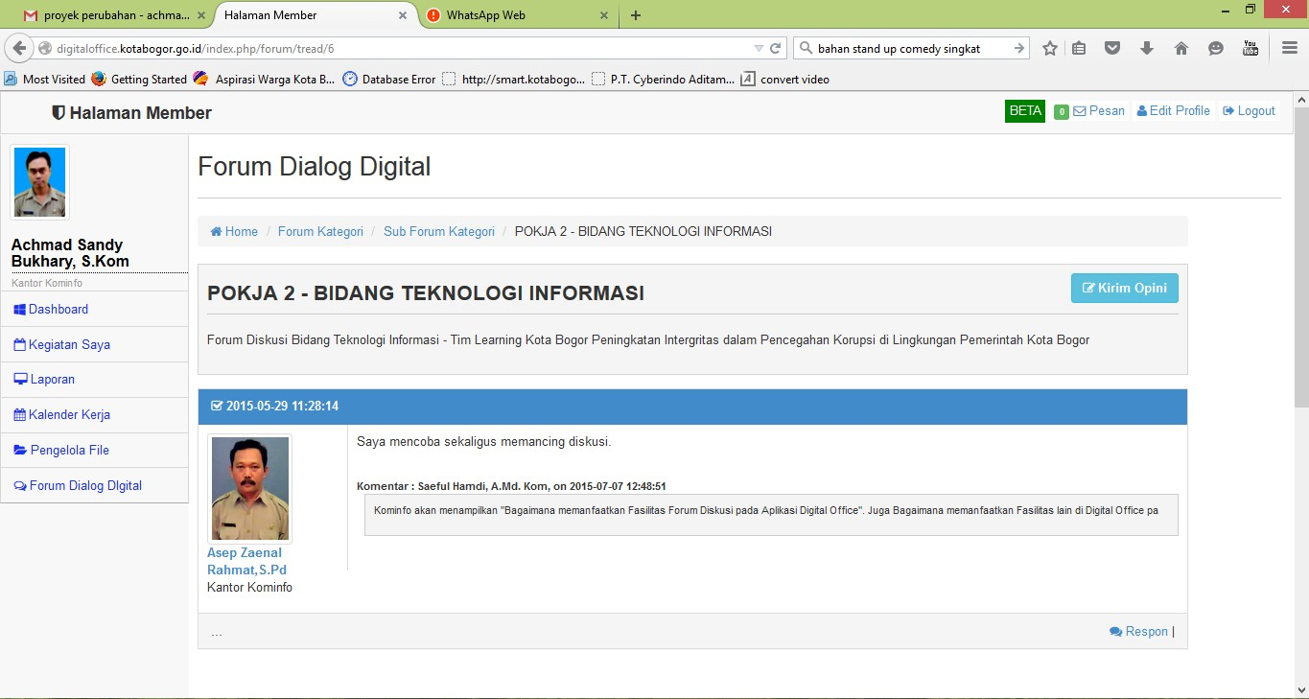
APLIKASI
FORUM DIALOG DIGITAL
Digital Office (Forum Dialog Digital) terintegrasi dgn Simpeg ( Juli 2015 )

Slide 5
OUTPUT KUNCI
RAPERDA PENYELENGGARAAN SISTEM ELEKTRONIK
2. Draft Naskah Akademis dan RAPERDA PENYELENGGARAAN SISTEM ELEKTRONIK DI PEMERINTAHAN KOTA BOGOR ( 23 JULI 2015 ) , berisi :
BAB I : Penyelenggaraan e-Government
Bagian kesatu : Perencanaan
Bagian kedua : Kebijakan
Bagian Ketiga : Kelembagaan
Bagian Keempat : Sistem Informasi
Bagian Kelima : Infrastruktur
BAB II: Penyelenggaraan Sistem Pengamanan Informasi
Bagian Kesatu : Pengamanan pada Sistem Elektronik
Bagian Kedua : Pengamanan pada Transaksi Elektronik
BAB III: Penyelenggaraan Pelayanan Publik
Bagian Kesatu : Pendidikan dan Kesehatan
Bagian Kedua : Keuangan Daerah
Raperda : mengatur Tata Kelola TIK sehingga terjadi efisiensi anggaran, yang selama ini masing-masing OPD memanfaatkan APBD untuk TIK tanpa perencanaan yang baku (liar).

Slide 6
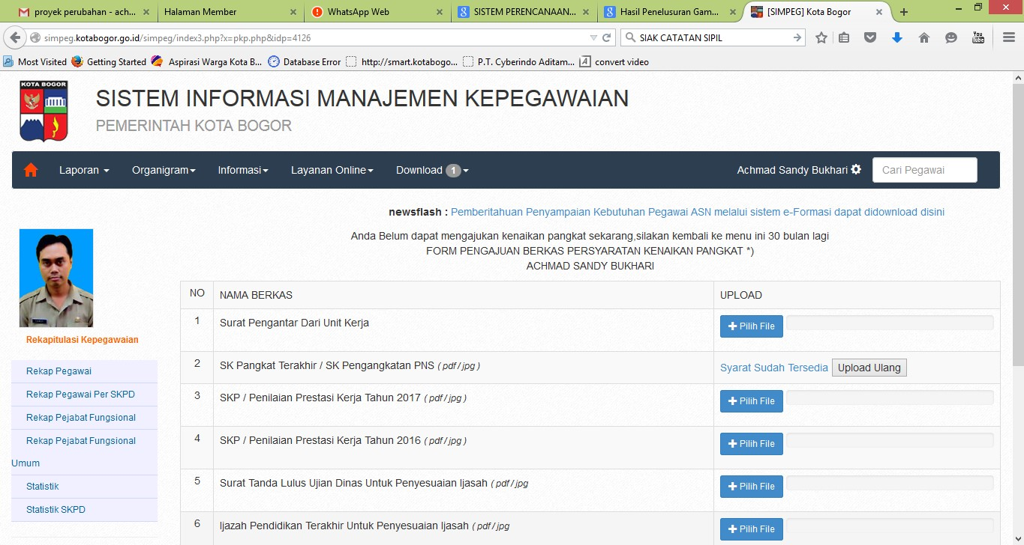
OUTPUT KUNCI
PEMBERKASAN KENAIKAN PANGKAT ONLINE
3. Pemberkasan Kenaikan Pangkat PNS Secara On Line ( 20 Juli 2015), berisi :
Persyaratan administrasi untuk kenaikan pangkat dapat diunggah secara on line
Menghindari pemberian tip kepada orang mengurus pemberkasan, meskipun tip nya kecil, tapi kalau di kali dengan jumlah PNS sebanyak 9083 orang cukup besar.

Slide 7
OUTPUT KUNCI
JANGKA MENENGAH ( s.d. DESEMBER 2015 )
Penandatanganan Perda Penyelenggaraan Pemerintahan
dengan Sistem Elektronik di Lingkungan Pemerintah
Kota Bogor

Slide 8
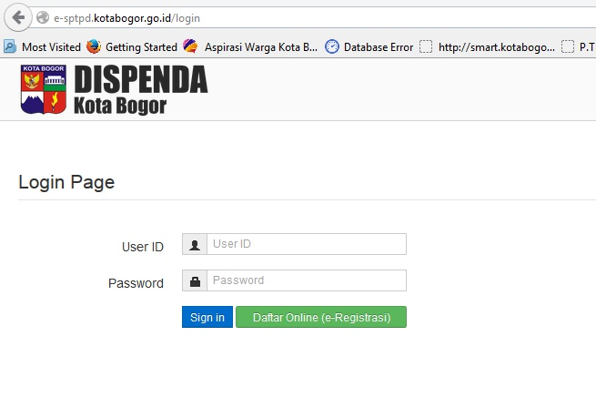
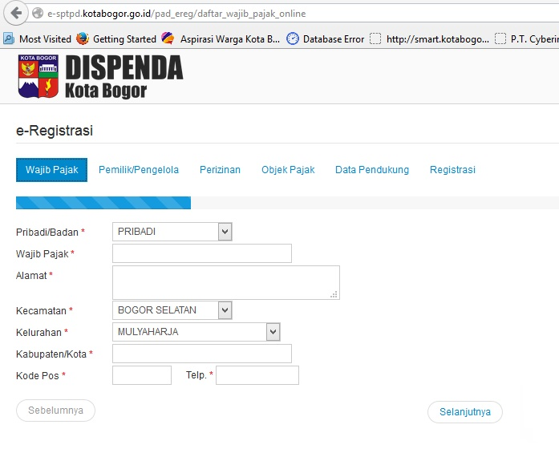
OUTPUT KUNCI
JANGKA PANJANG ( s.d. DESEMBER 2016 )
PENDAFTARAN WAJIB PAJAK ONLINE
APLIKASI PENDAFTARAN WAJIB PAJAK ONLINE
Dalam hal pencegahan korupsi, dengan adanya aplikasi meminimalkan pertemuan antara fiskus dan wajib pajak, sehingga kemungkinan adanya korupsi dapat diminimalisir.
Aplikasi ini bertujuan untuk memudahkan calon wajib pajak untuk terdaftar menjadi wajib pajak dan untuk menjaring wajib pajak sebanyak-banyaknya.

Slide 9
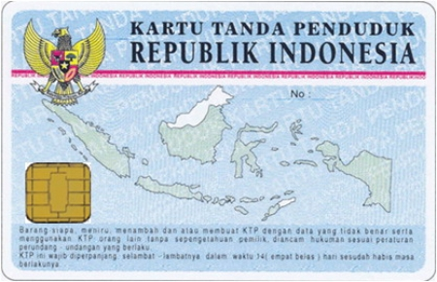
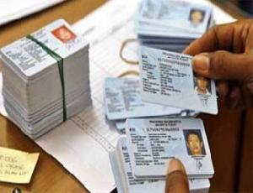
OUTPUT KUNCI
POKJA II : TIK
III. JANGKA PANJANG, s.d. Desember 2016
1. SIAK --> dimasukkan ke Datawarehouse.

Slide 10
OUTPUT KUNCI
III. JANGKA PANJANG, s.d. Desember 2016
1. datawarehouse (yang telah terintegrasi dengan SIAK) , di Integrasikan dengan :
1. SIM Wilayah
2. SIM Puskesmas
3. DISPENDA
4. BPPTPM
5. 6 KECAMATAN
SIAK (data kependudukan) ditarik ke DATAWAREHOUSE, tercipta Pemanfaatan Single Identity. Setelah SIAK ada di Datawarehouse, akan dimanfaatkan unt 10 OPD : Kelurahan/Kecamatan, Puskesmas, DISPENDA dan BPPTPM dan 6 Kecamatan. Harapan : verifikasi berkas penduduk, menghindari tatap muka dgn masyarakat dan mempercepat proses pelayanan.

Slide 11
OUTPUT KUNCI
III. JANGKA PANJANG, s.d. Desember 2016
Datawarehouse
SIM WILAYAH di Kelurahan
SIAK
DISDUKCAPIL
DATAWAREHOUSE
6 KECAMATAN
SIMPEG
BKPP
SIM PUSKESMAS
BOGOR GREEN ROOM
Smart
BPPTPM
Verifikasi NIK
Pada DISPENDA
Pajak On Line
BPPTPM
Dashboard Pemerintah
Verifikasi NIK
Pada BPPTPM

Slide 12
OUTPUT KUNCI
POKJA II : TIK
III. JANGKA PANJANG, s.d. Desember 2016
2. Penandatanganan PERDA -> Naskah Akademis dan draft (23 Juli) -> Perda (des 2015) , berisi :
BAB I : Penyelenggaraan e-Government
Bagian kesatu : Perencanaan
Bagian kedua : Kebijakan
Bagian Ketiga : Kelembagaan
Bagian Keempat : Sistem Informasi
Bagian Kelima : Infrastruktur
BAB II: Penyelenggaraan Sistem Pengamanan Informasi
Bagian Kesatu : Pengamanan pada Sistem Elektronik
Bagian Kedua : Pengamanan pada Transaksi Elektronik
BAB III: Penyelenggaraan Pelayanan Publik
Bagian Kesatu : Pendidikan dan Kesehatan
Bagian Kedua : Keuangan Daerah

Slide 13
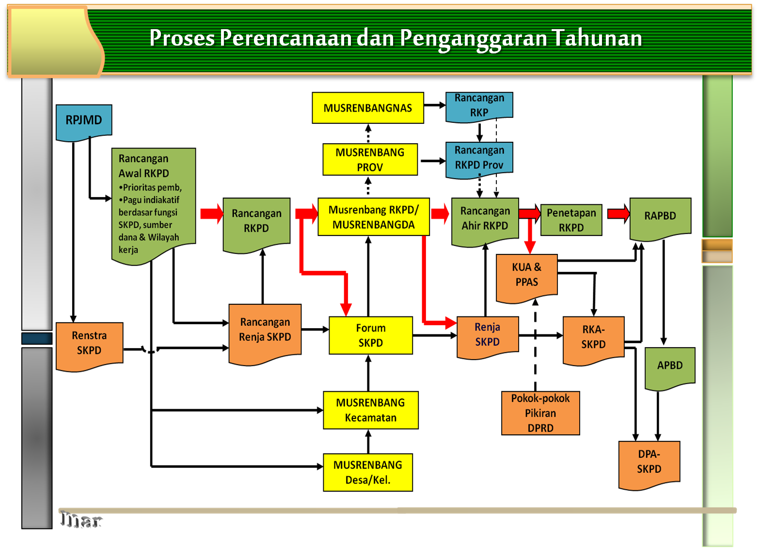
OUTPUT KUNCI
POKJA II : TIK
III. JANGKA PANJANG ,s.d. Desember 2016
1. Mengintegrasikan e-planning BAPPEDA dengan SIMDA BPKAD ( 2016 )
SIAK (data kependudukan) ditarik ke DATAWAREHOUSE, tercipta Pemanfaatan Single Identity. Setelah SIAK ada di Datawarehouse, akan dimanfaatkan unt 10 OPD : Kelurahan/Kecamatan, Puskesmas, DISPENDA dan BPPTPM dan 6 Kecamatan. Harapan : verifikasi berkas penduduk, menghindari tatap muka dgn masyarakat dan mempercepat proses pelayanan.

